Slide 1

Урок математики
5 класс

Slide 2
Девиз урока
Знаешь – говори,
не знаешь – слушай

Slide 3

Формула пути
S = v ∙ t
v = S : t
t = S : v
S = v ∙ t |  | 18 км | 120 км
v = S : t | 15 км/ч | 6 км/ч |  | 6 м/с
t = S : v | 4 ч |  | 2 ч | 10 мин
60 км
3 600 м
60 км/ч
3 ч

Slide 5
Задачи на движение

Slide 6

Решение несложных задач на движение по реке по течению и против течения

Slide 7
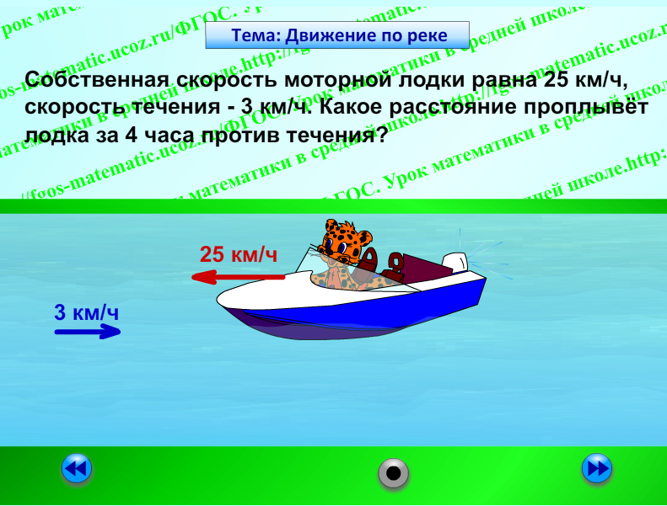

Slide 8
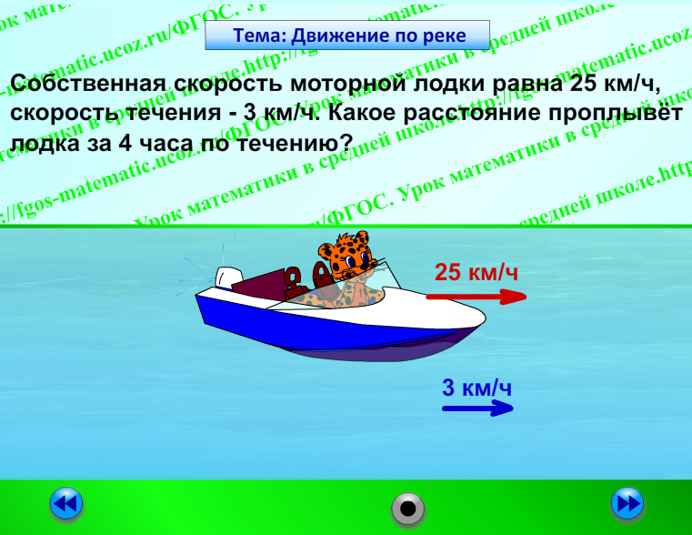

Slide 9
Отдых наш – физкультминутка,
Занимай свои места.

Slide 11
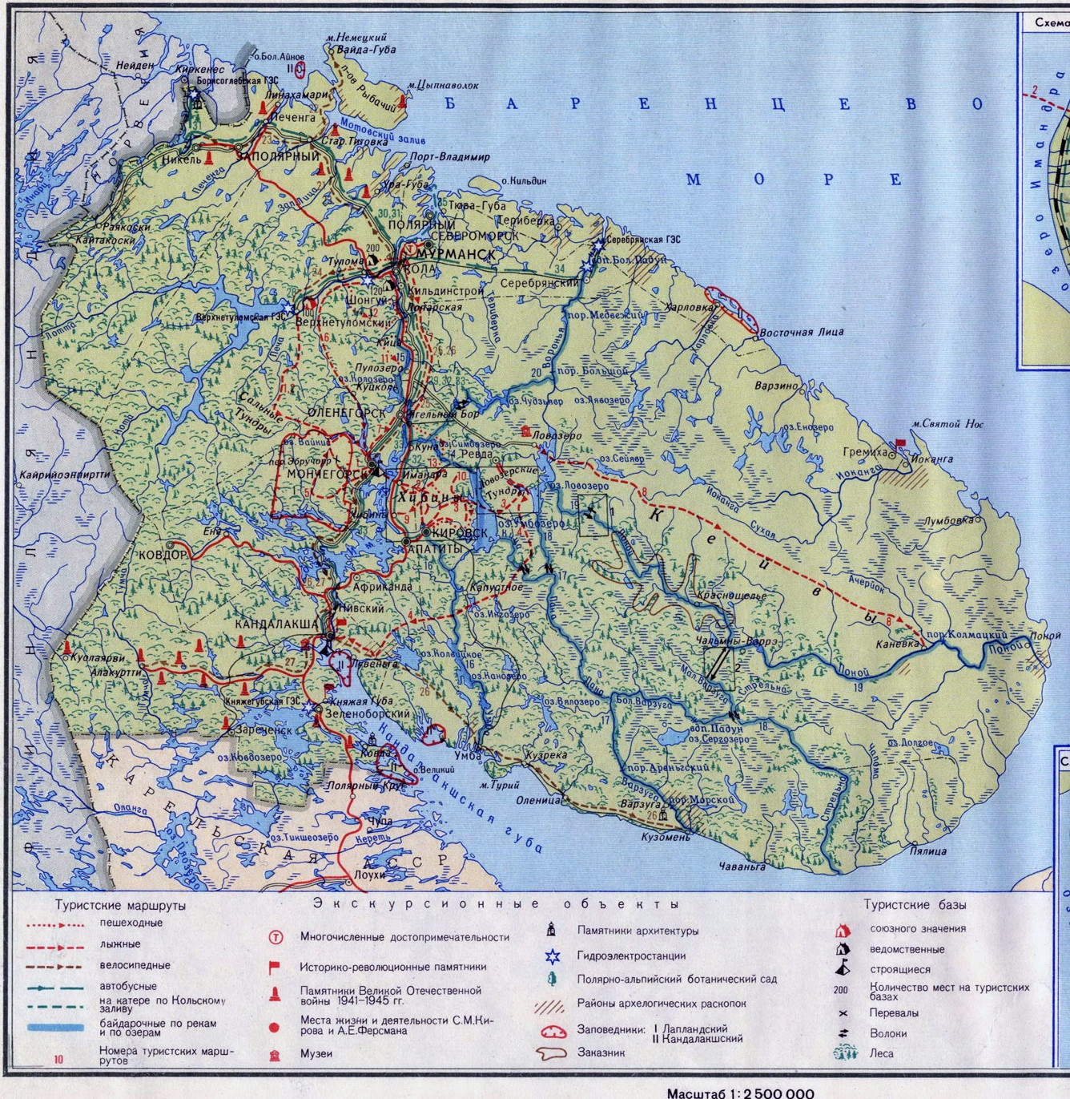

Slide 12
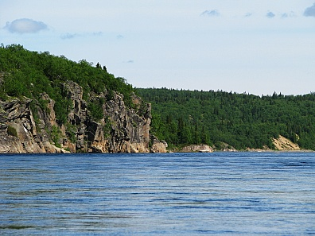
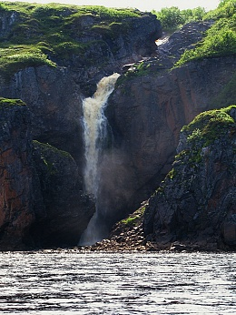
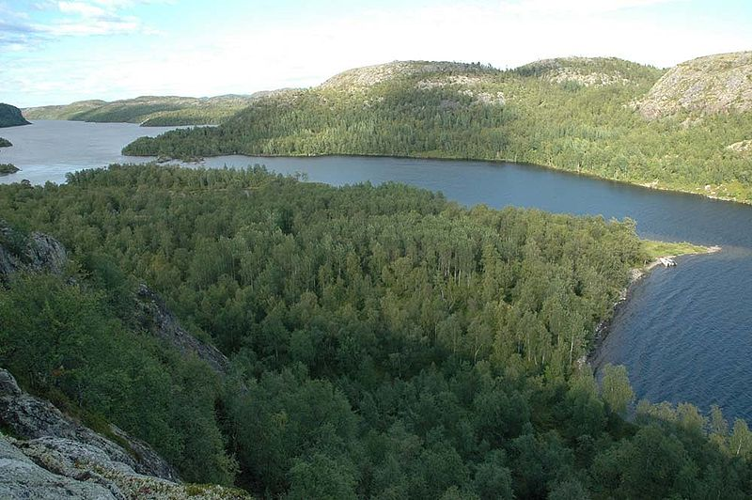
Река Поной
426 км
Водопад на реке
Поной

Slide 13
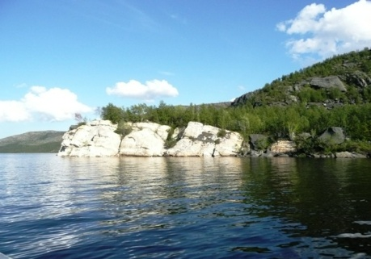
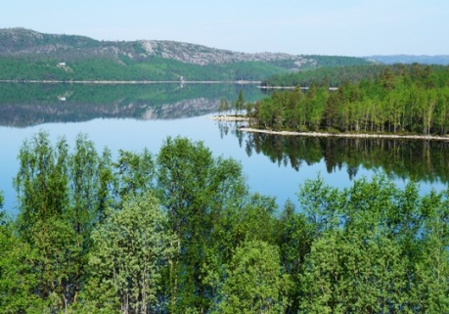
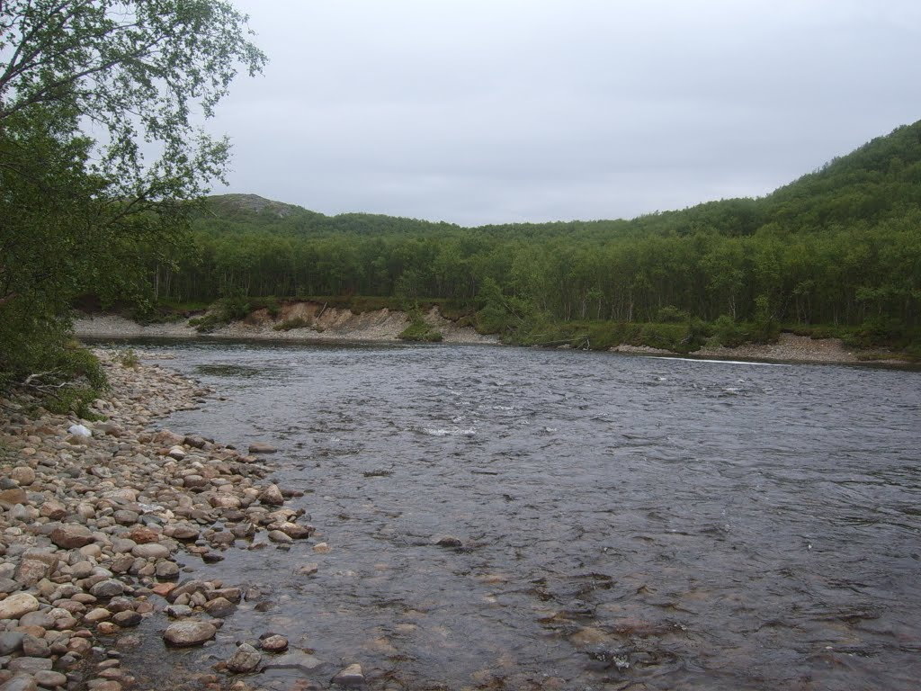
1) (V _{по теч.} -V _{пр. теч.}):2 =V_{теч.}
2) V_{по теч.}-V_{теч.}=V_{соб.}
1) (V _{по теч.} -V _{пр. теч.}):2 =V_{теч.}
2) V_{по теч.}-V_{теч.}=V_{соб.}
Наш Печенгский район – край многочисленных прекрасных озер, горных потоков, водопадов и, конечно же, рек. Он и название свое получил от реки Печенга, что в переводе с саамского означает «сосновая река»
Подведем итог:
V_{по течению} - сумма V _{течения} и V _{собственной.}
V _{против течения} – разность V _{собственной} и V _{течения}.
Печенга
101 км
Крупнейшие реки района – Печенга, Паз, Титовка
Паз
147 км
1) (V _{по теч.} -V _{пр. теч.}):2 =V_{теч.}
2) V_{по теч.}- V _{теч.}= V_{соб.}
Титовка
183 км

Slide 14
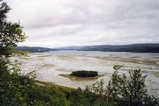
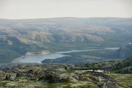
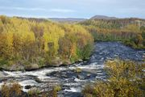
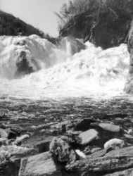
Устье реки Титовка
Печенгский залив
Водопад на реке
Большая Титовка
Печенга

Slide 15
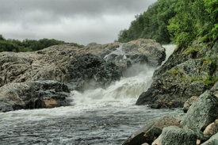
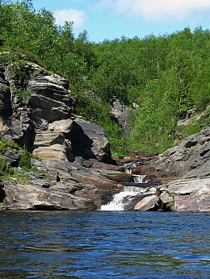
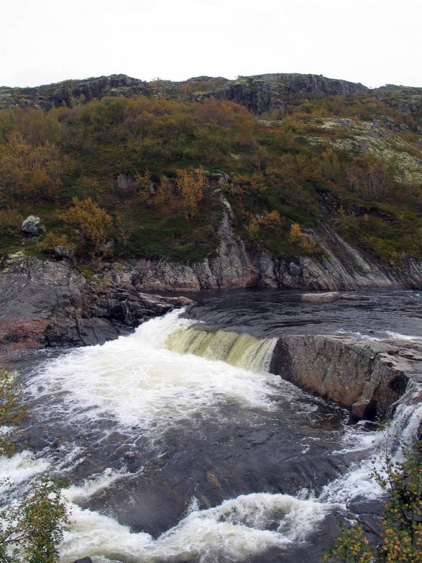
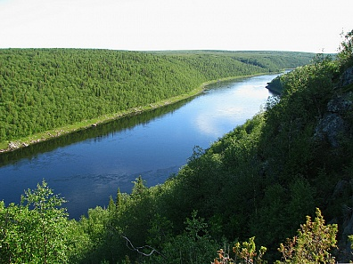
Титовка
Поной

Slide 16
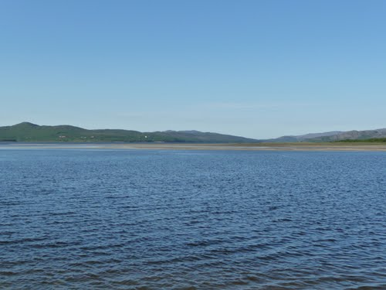


Slide 17
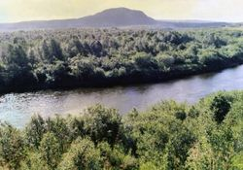
1) (V _{по теч.} -V _{пр. теч.}):2 =V_{теч.}
2) V_{по теч.}-V_{теч.}=V_{соб.}
1) (V _{по теч.} -V _{пр. теч.}):2 =V_{теч.}
2) V_{по теч.}-V_{теч.}=V_{соб.}
Поной
Титовка
Подведем итог:
V_{по течению} - сумма V _{течения} и V _{собственной.}
V _{против течения} – разность V _{собственной} и V _{течения}.
1) (V _{по теч.} -V _{пр. теч.}):2 =V_{теч.}
2) V_{по теч.}- V _{теч.}= V_{соб.}
Паз
Печенга

Slide 18
Домашнее задание:
придумать и решить 1-3 задачи на движение по воде, используя информацию о водоёмах Мурманской области

